Slide 1
Projekt digitalni savjetnik
Ivona Ercegovac i Gabriela Biloš

Slide 2
Observation and context design

Slide 3
Uvod
Kakav bi to bio interaktivni predmet čiji je cilj fokusirati se isključivo na korisnika te mu pružiti ono što želi?
Ciljale smo na nešto vrijedno svakodnevnog korištenja
Direktno smo se prisjetile savjetnika
Glavna ideja: prijateljski nastrojen proizvod čiji je cilj slušati i savjetovati neodlučne korisnike; zadatak je navođenje na samostalno donošenje odluke

Slide 4
Brainstorming
Digitalni savjetnik je naša jedina ideja, ali vizualizirale smo ju kroz više različitih interpretacija. Izazov nam je sastaviti potpunu sliku iz više razloga:
Što će taj proizvod biti? Svaka zamisao ima svoje prednosti ali i nedostatke. Nastojimo osmisliti nekakvu kombinaciju.
Kompleksnost ljudskog razmišljanja predstavlja nam izazov kod osmišljanja funkcionalnosti. Koliko opširan dijalog može biti?
Savjetovanje u slučaju kada korisnik ne može sam donijeti odluku – proizvod mora sam dati savjet. Koliko je potrebno specificirati raznolikost savjeta?

Slide 5
Idealno: vokalna interakcija, tekstualna interakcija, izgled nalik robota, sadržan ekran/povezivanje na mobitel, maksimalna mogućnost adaptacije postavki, neograničenost tematike…
Planiramo postići ono što je realno
Ovim projektom želimo korisnicima skinuti teret s ramena te ujedno osvijestiti kako je sasvim normalno ponekad „biti izgubljen”.

Slide 6
Analiza
Postojeće ideje → najpoznatiji digitalni savjetnici
Siri
Alexa
Tehnički i praktični zadaci ≠ prijateljski razgovor, savjetovanje

Slide 7
Opažanje
Nakon razgovora s potencijalnim korisnicima zaključile smo da se proizvod najučinkovitije može ostvariti pomoću ekrana. Koncept:
Prvom uporabom korisnik i savjetnik „se upoznaju”
Ulaskom u aplikaciju automatsko pitanje korisnika kako želi komunicirati (vokalno ili tekstualno)
Osnovne ikone u slučaju da se ne odabere način komunikacije – mikrofon, povećalo, tekstualni prostor
Box-ovi s temama za sužavanje upita
Savjetnik kao animirani lik koji se prikazuje i pomiče po ekranu
Potencijalno stranica s „random” savjetima i motivacijskim porukama

Slide 8
Zaključak
Cilj je prilagoditi dizajn proizvoda, kao i samo korištenje proizvoda, svima. Svakom korisniku je potrebno omogućiti kvalitetni pristup proizvodu, gdje se korisnik neće osjećati kao da mora samo na jedinstven način komunicirati, već da se uzelo u obzir više situacija koje mogu rezultirati većem broju načina interakcije sa proizvodom.

Slide 9
Personas and scenarios

Slide 10
Uvod
Nakon dosadašnjih analiza i opažanja potrebno je proučiti situacije u kojima proizvod pruža očekivana rješenja
Istraživanjem smo dobile bolju sliku o uporabi
Persone i scenarij sastavile smo na temelju istraživanja

Slide 11
Istraživanje
Sužavanje teme
Ciljani korisnici
tinejdžeri
mlade osobe
Nesigurnost, neorganiziranost, demotiviranost, teško donošenje odluka...
Potencijalni korisnici iskazali potrebu za savjetima oko navedenih problema

Slide 12
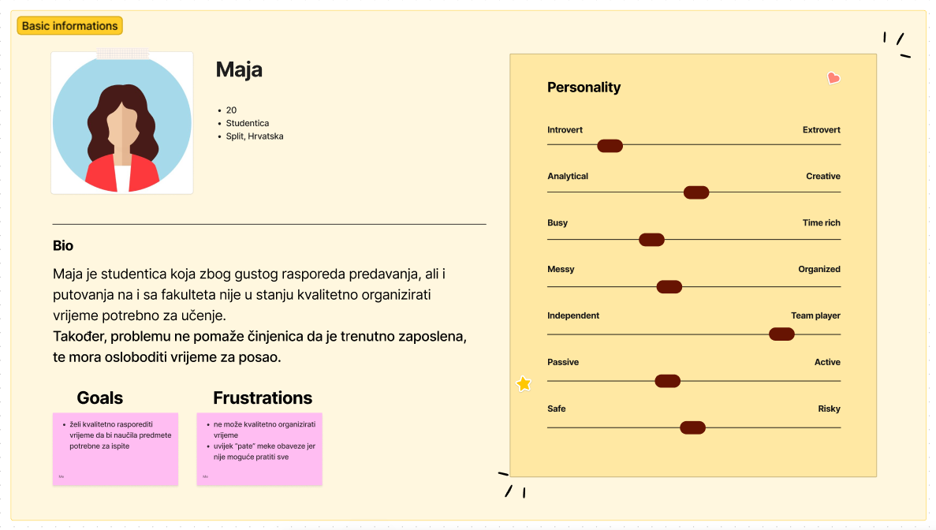
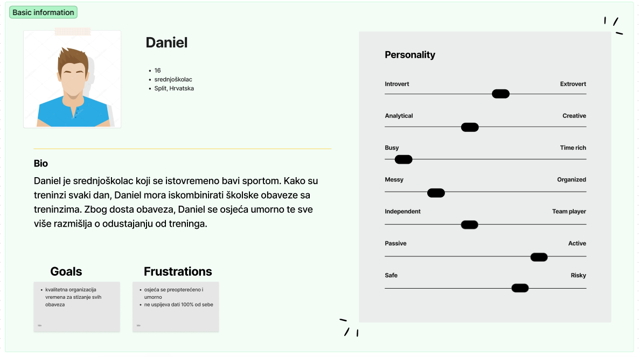
Persone
Maja, perosna 1
Daniel, perosna 2

Slide 13
Scenarij
Po istraživanju, sastavile smo priču gdje savjetnik korisniku pomaže s motivacijom, pružajući savjete za organizaciju
U scenariju je persona Maja
Kroz 8 koraka prikaže se upotrebljivost proizvoda

Slide 14
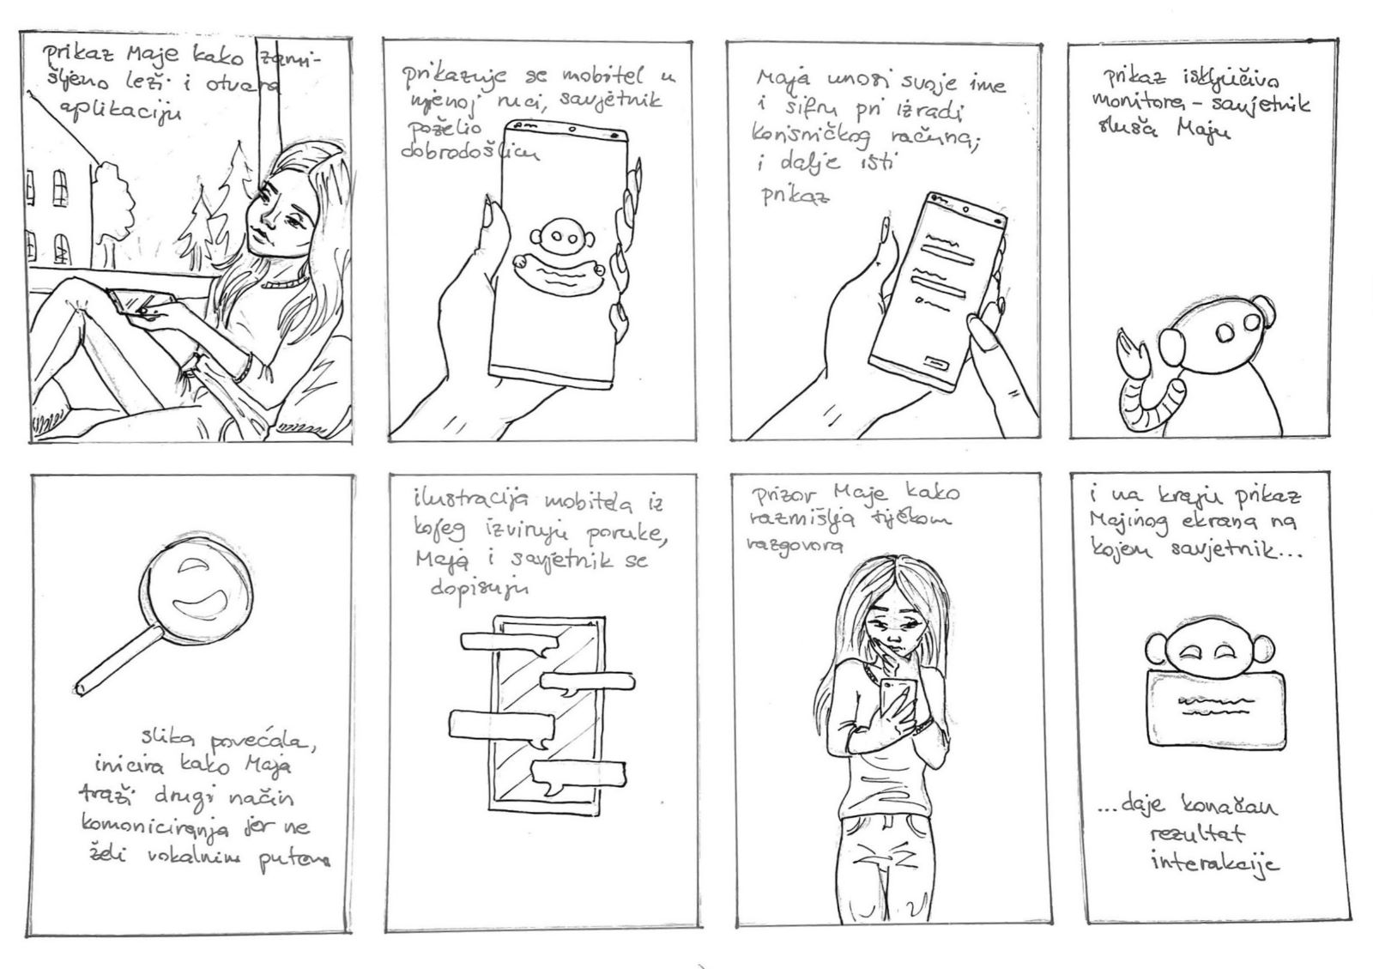
Low-fidelity
storyboard

Slide 15
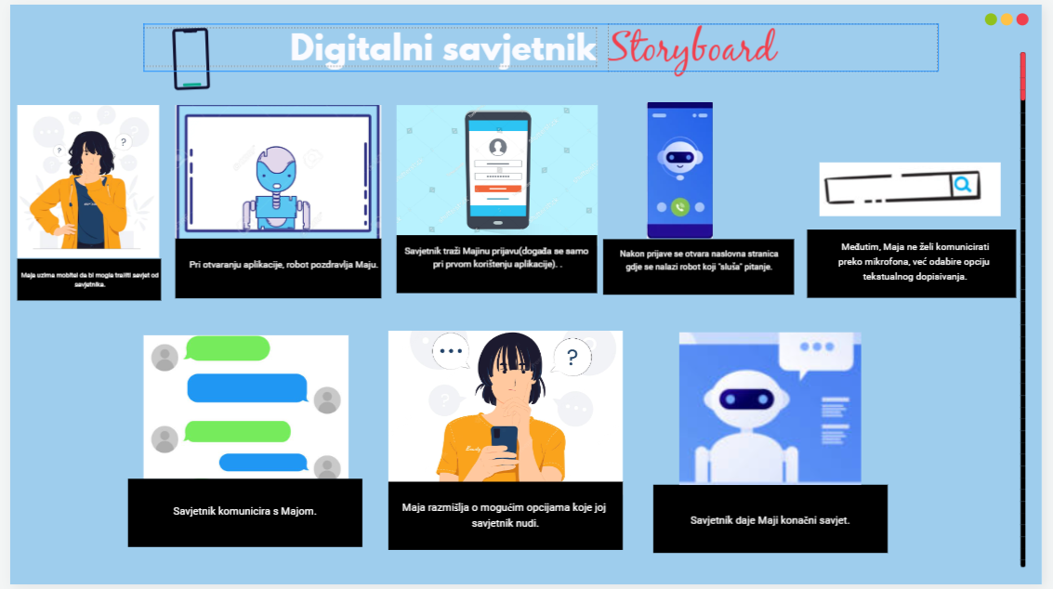
Mid-fidelity storyboard

Slide 16
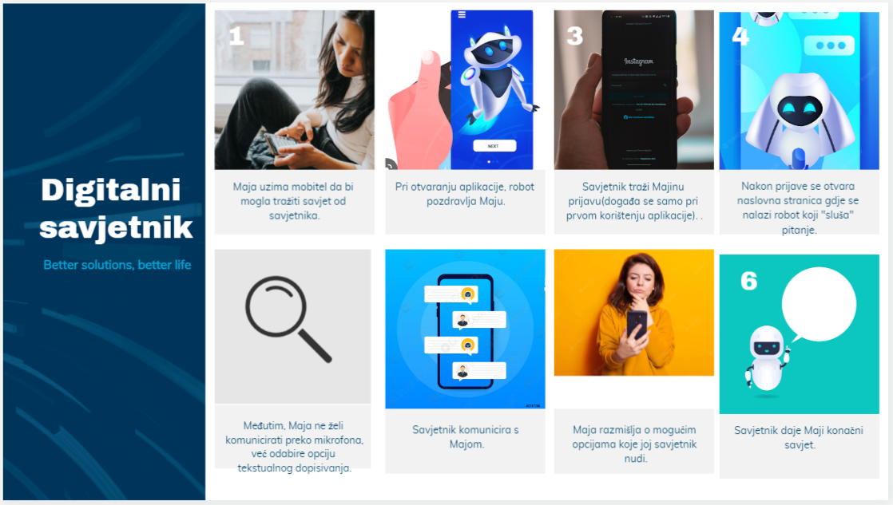
High-fidelity storyboard

Slide 17
Sketching and prototyping

Slide 18
Uvod
Nakon dosadašnjih „zamišljanja” uporabe aplikacije, potrebno je ostvariti dizajn
Navest ćemo razmišljanja koja su nas dovela do dizajna
Predstavit ćemo naš dizajn kao skicu te kao prototip
Objasnit ćemo tijek i elemente korištenja proizvoda

Slide 19
Priprema
Opažanjem i izradom persona/scenarija smo istražile i odredile ciljeve za funkcionalan i učinkovit dizajn
Jednostavnost, čistoća, efikasnost, povezanost, privlačnost…
Neophodno sastaviti dizajn koji će pružati ugodnu i „čistu” okolinu
Minimalistička estetika

Slide 20
Ideja
Klasični elementi današnjih aplikacija + naše ideje i estetski detalji
Kontekst korištenja:
Instantno aktiviranje vokalne interakcije
Prebacivanje na tekstualni oblik interakcije
Mogućnost odbijanja interakcije
Alatna traka s najbitnijim ikonama
Naslovna stranica s osnovnim funkcijama
„Stranica ideja” za dodatno informiranje/motiviranje
Tražilica, profil, postavke

Slide 21
Koncept sučelja

Slide 22
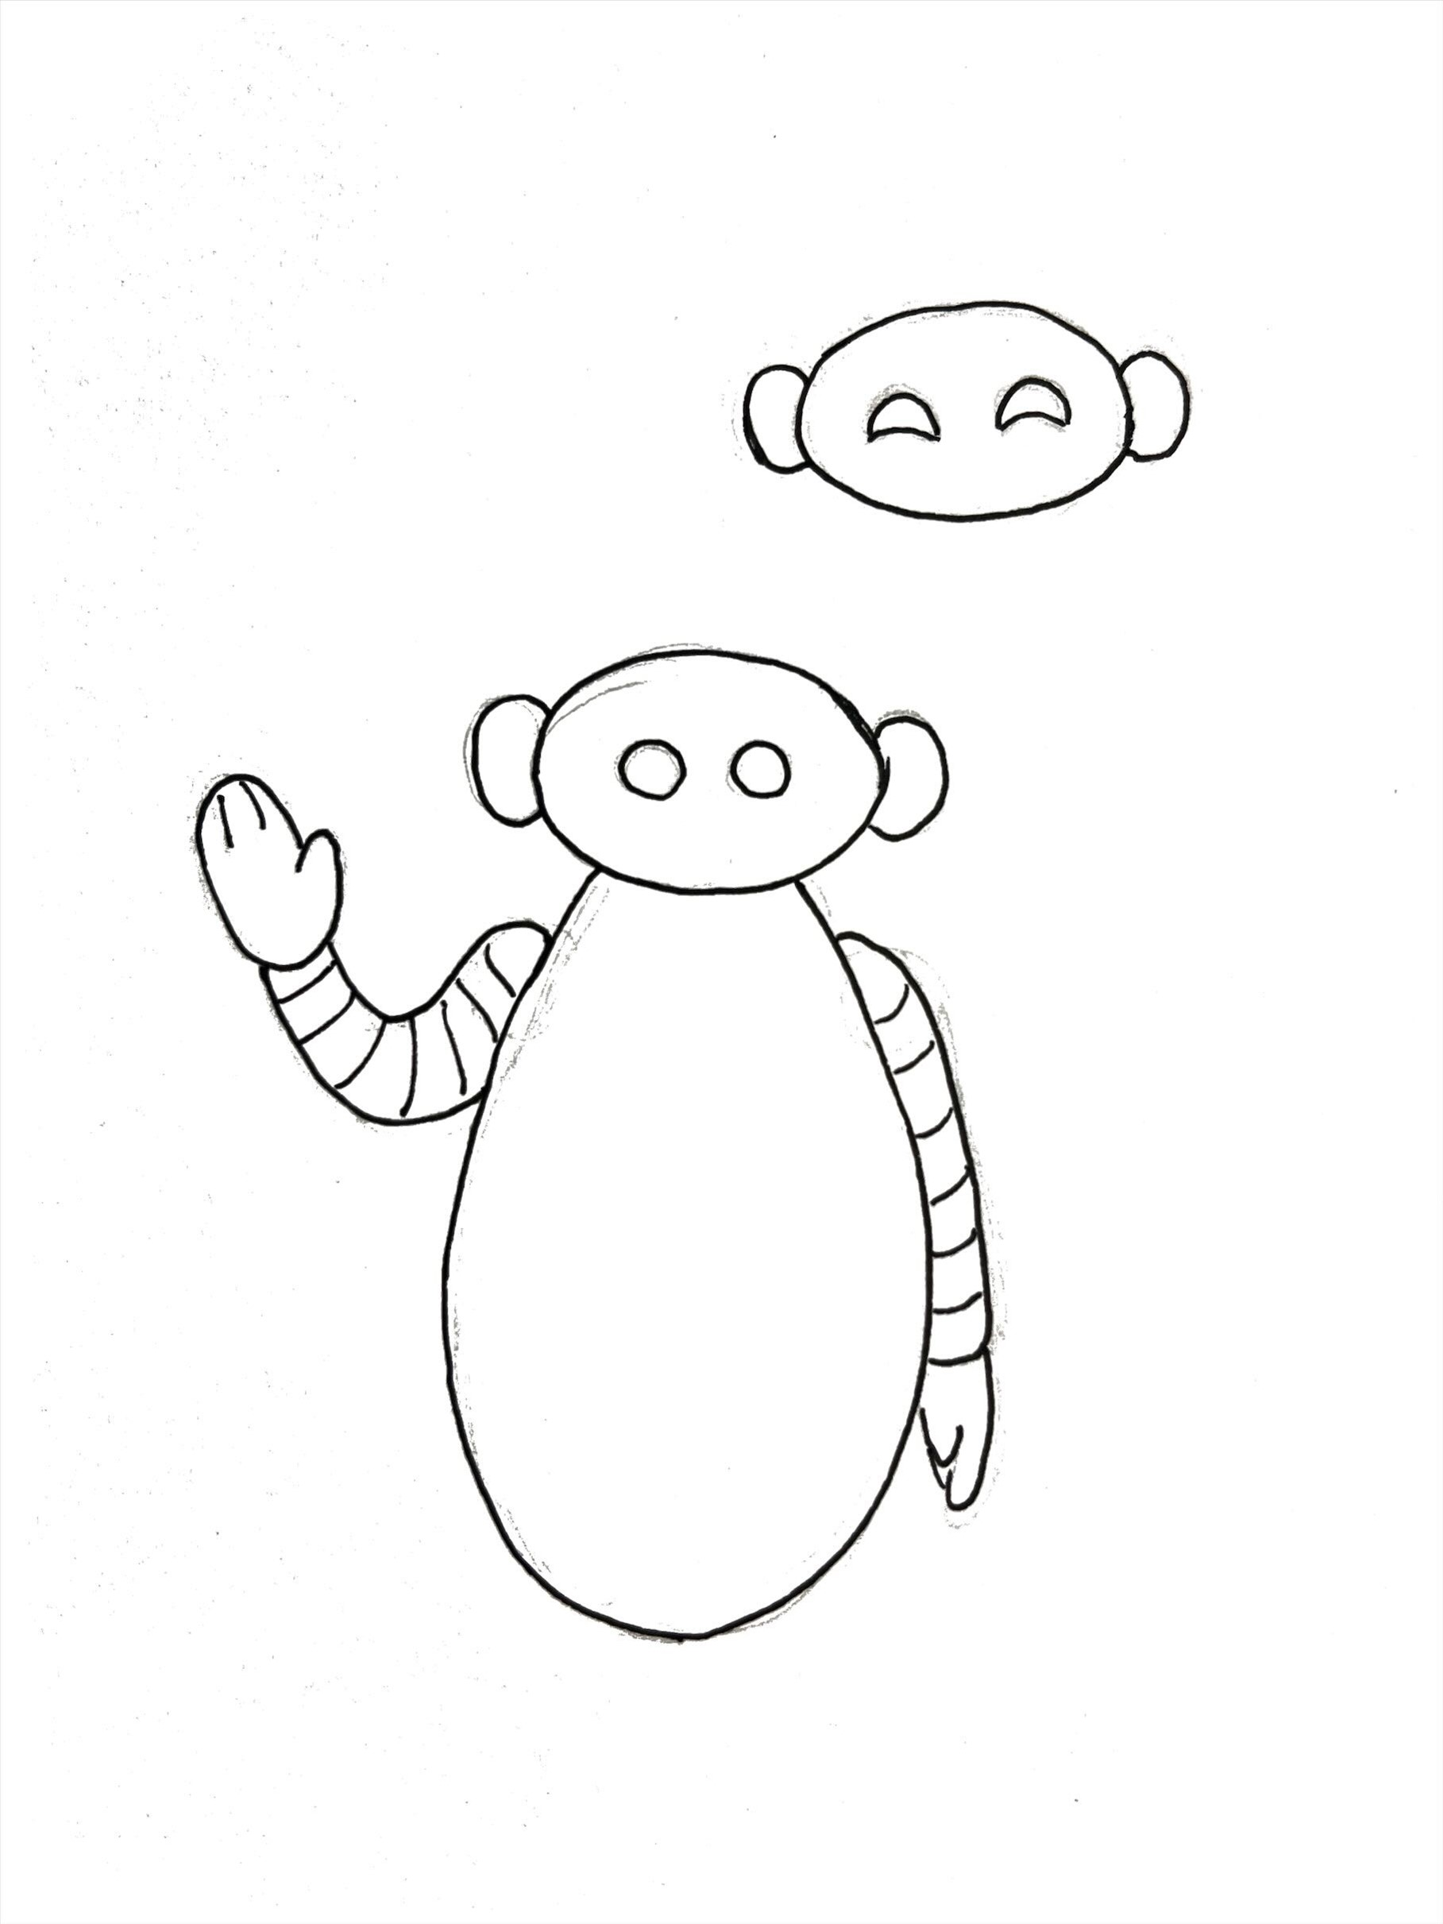
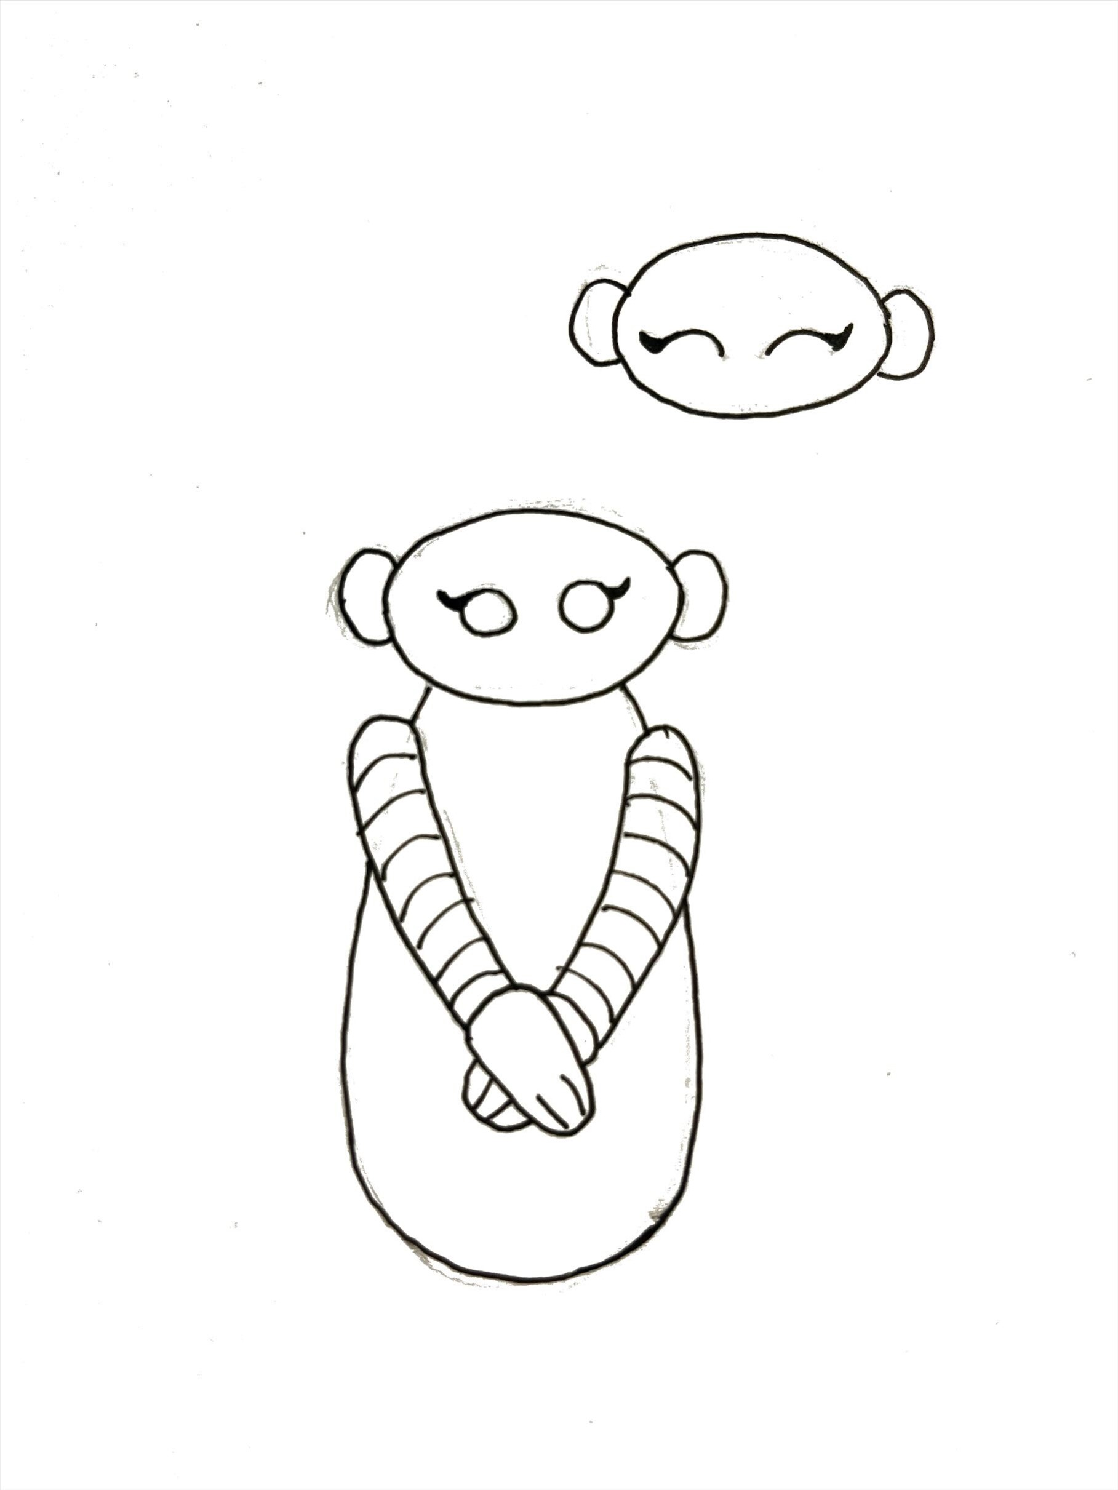
Dizajn savjetnika

Slide 23
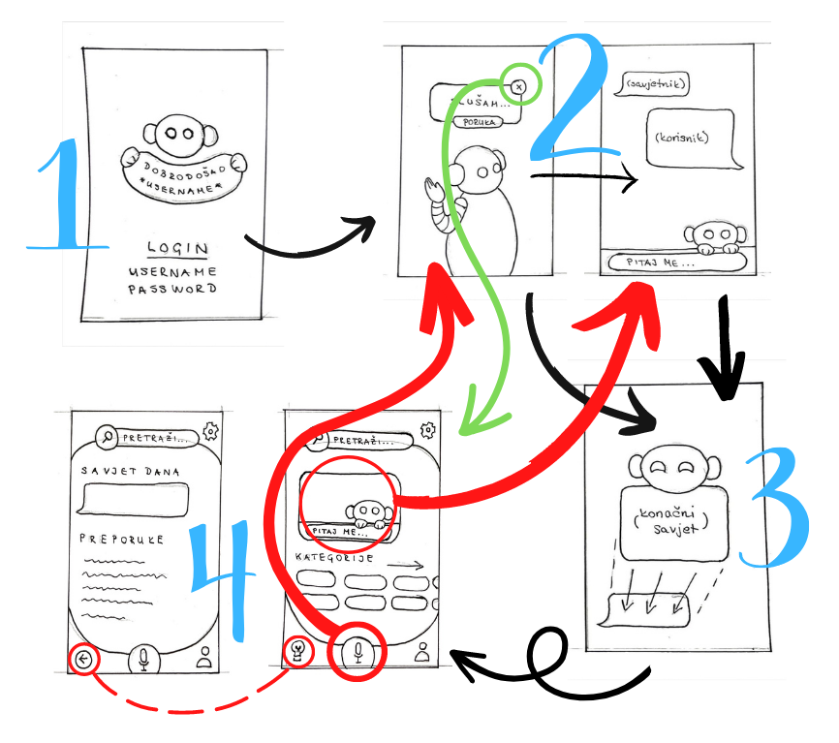
„Workflow” skica (low fidelity)

Slide 24
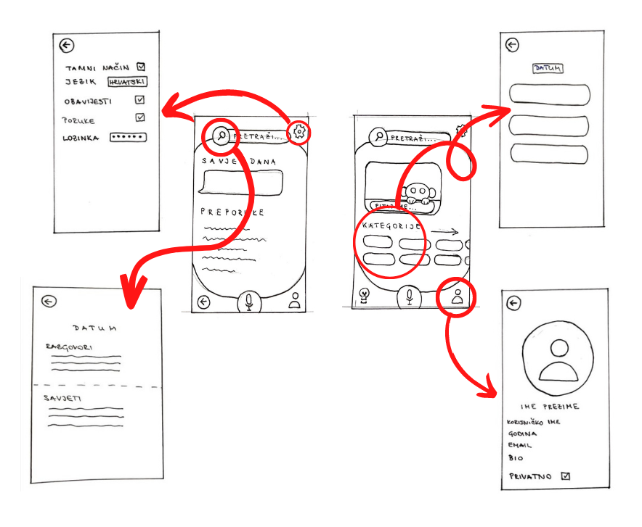
„Workflow” skica (low fidelity)

Slide 25
Prototipiranje

Slide 26
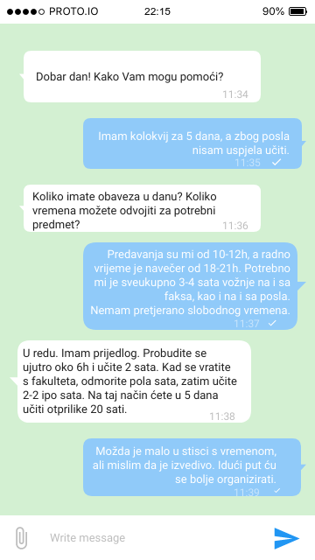
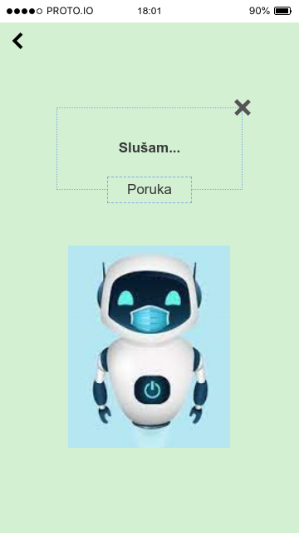
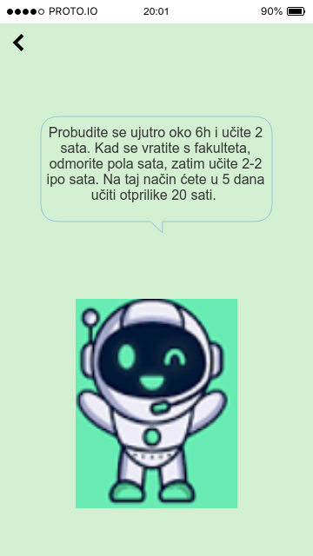
Prototype (high-fidelity)
Simulacija prototipa aplikacije

Slide 27
Evaluation of the interactive prototype

Slide 28
Uvod
Dosada smo postepeno pokušavali izraditi prototip
Sada je potrebno vrednovati ga kao zadnji korak prema usavršavanju
Predstavit ćemo odabrane metode evaluacije, proces testiranja, rezultate, te prijedloge za poboljšanja

Slide 29
Metodologija
Kvantitativno
Kvalitativno
Ulazni upitnik
Izlazni upitnik
Izravno promatranje
Razmišljanje na glas
intervju
Kvalitativno prikupljanje podataka pogodnije za proizvod čija svrha ulazi u emocionalnu razinu
Upitnicima dolazimo do racionalnih razmišljanja prosječnog korisnika

Slide 30
Podatci i rezultati
Prijavite se i odaberite savjetnika kojeg želite da vas savjetuje.
Na profilu promijenite sliku i uključite privatni način, zatim primijetite promjene.
Pregledajte povijest razgovora i savjeta.
Promijenite jezik aplikacije i uključite tamni način rada.
Pregledajte ponuđene kategorije generiranih pitanja.
Istražite kako možete komunicirati sa savjetnikom i doći do savjeta.

Slide 31
ISPITANIK 1
Dobar s tehnologijom, pozitivan prema psihološkoj pomoći
Ispitanik s lakoćom prošao kroz zadatke, pokazao znakove zaintrigiranosti
Dizajn je dobar, ideja je odlična, ali koncept ima veći potencijal

Slide 32
ISPITANIK 2
Dobar s tehnologijom, negativan prema psihološkoj pomoći
Ispitanik se brzo snalazio i djelovao zadovoljno
Unatoč svojoj osobnosti istaknuo je da mu se ideja sviđa
Dobar dizajn, jednostavnost, ali nedostatak mogućnosti prilagodbe (postavke i slično)

Slide 33
ISPITANIK 3
Loš s tehnologijom, neutralan prema psihološkoj pomoći
Potrebna pomoć prilikom rješavanja
Kvalitetno, jednostavno, neutralno
Moguće poboljšanje (podsjetnici)

Slide 34
ISPITANIK 4
Poznat s tehnologijom, neutralan prema psihološkoj pomoći, nesiguran oko vjerovanja tehnologiji
Samostalno rješava zadatke
Stranica favorita i zaključana povijest razgovora

Slide 35
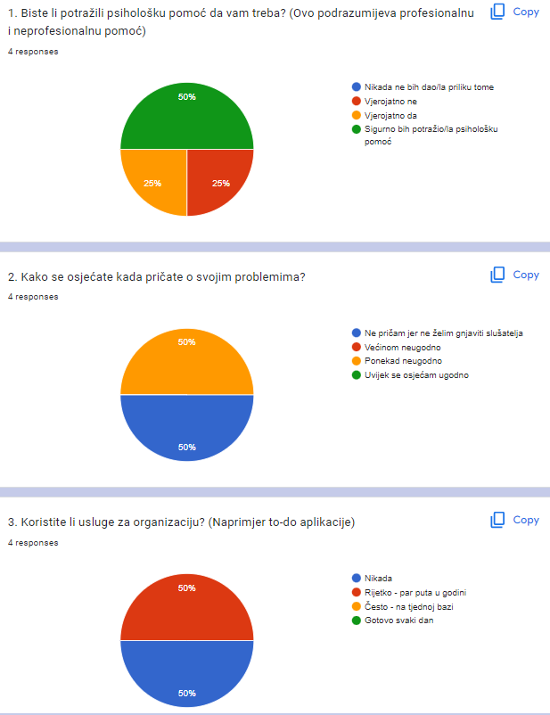
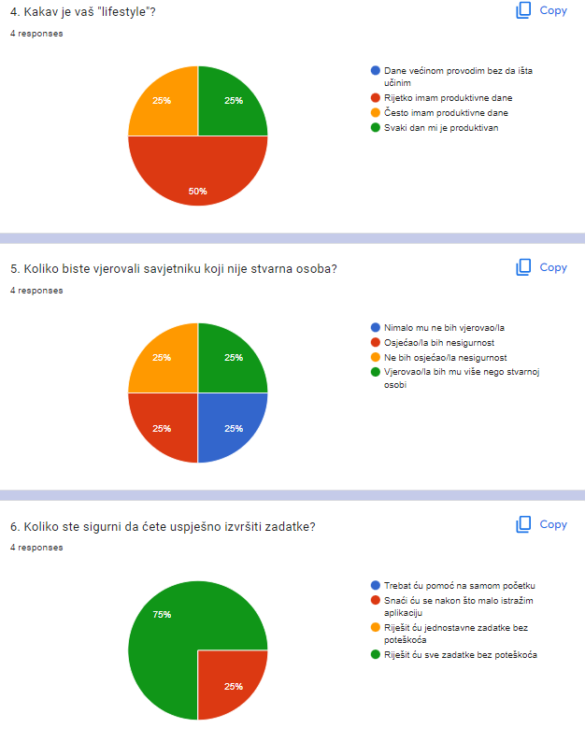
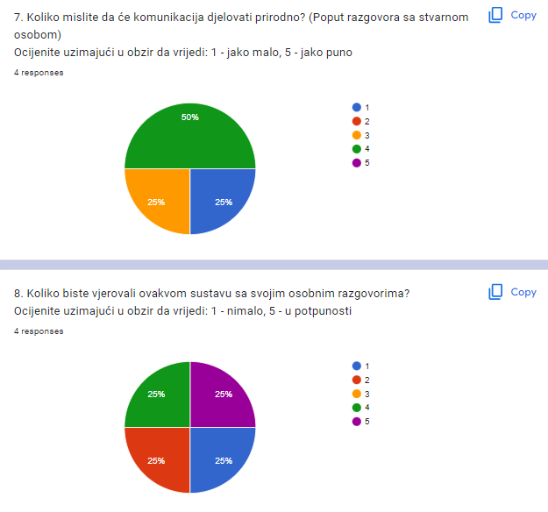
ULAZNI UPITNIK

Slide 36
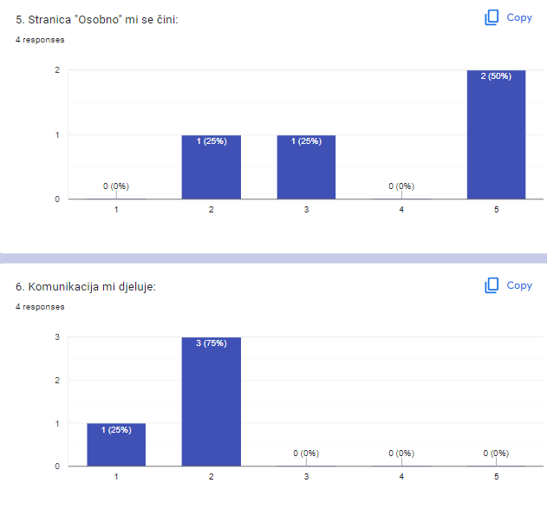
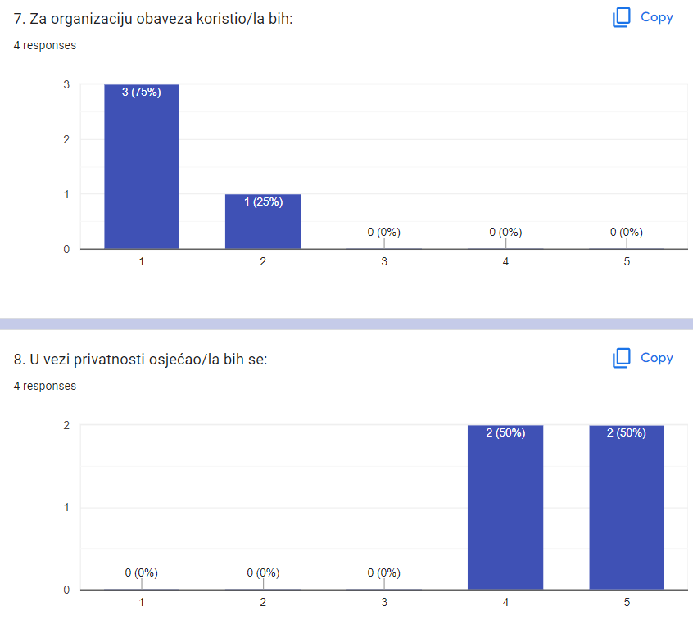
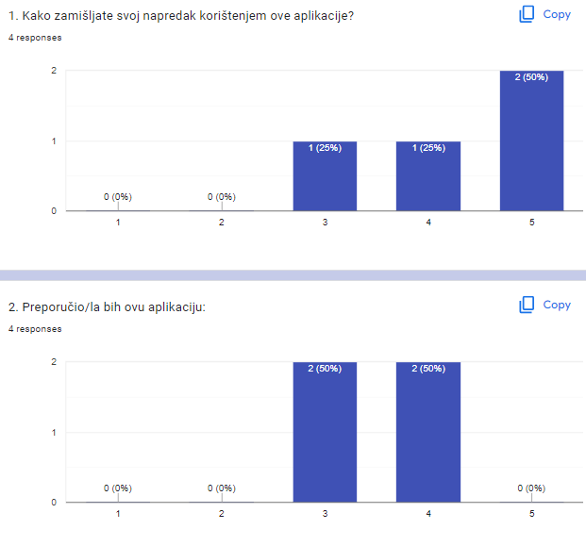
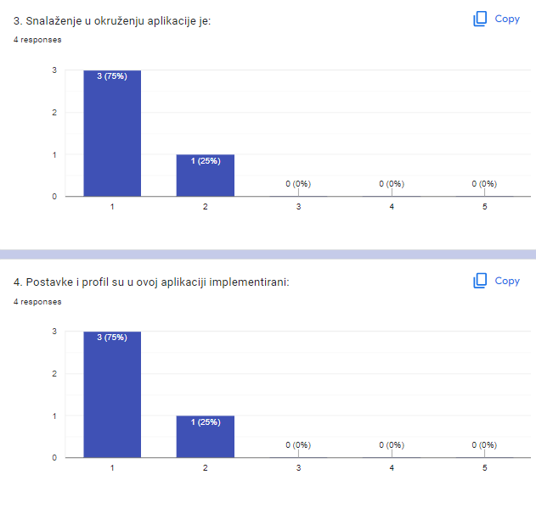
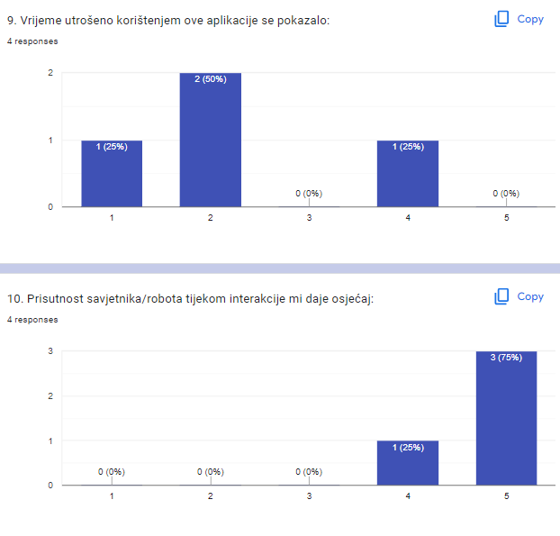
IZLAZNI UPITNIK

Slide 37
Prijedlozi za poboljšanja
0. Veći potencijal ideje
Bolja ponuda opcija u postavkama. Mogućnost trajnog odabira savjetnika.
Stranica na kojoj se prikazuju savjeti označeni kao favoriti.
Logičnija/uočljivija izvedba s otključavanjem povijesti. Pojava prozora primjerice.
Bolje iskorištena stranica Osobno, tj. više mogućnosti.

Slide 38
Hvala na pažnji!

